Slide 1








STRATEGISCH PLAN
2030
Notes:
Persoonlijke verwelkoming van de directeur
Met het strategisch plan GO! 2030 wil het GO! tegen 2030 zijn ‘poolstervisie’ realiseren in alle scholen. Het is een toekomstbestendig antwoord om de onderwijskwaliteit te verhogen, op elk niveau en tot in elke uithoek van het onderwijsnet. In deze presentatie lichten we toe hoe dit strategisch plan past binnen onze missie.

Slide 2



1
2
3
4
5
6
STRATEGISCH PLAN
LEER-GEMEENSCHAP
UITDAGINGEN
SCHOOLBELEID
AMBITIE
MISSIE

Slide 3
1
2
3
4
5
6
STRATEGISCH PLAN
LEER-GEMEENSCHAP
UITDAGINGEN
SCHOOLBELEID
AMBITIE
MISSIE

Slide 4
1
MISSIE

Slide 5


1
MISSIE
Waarom doen we
wat we doen?

Slide 6







KWALITEITSVOL
ONDERWIJS
Notes:
Het is in de eerste plaats onze missie om kwaliteitsvol onderwijs aanbieden aan élke lerende.

Slide 7
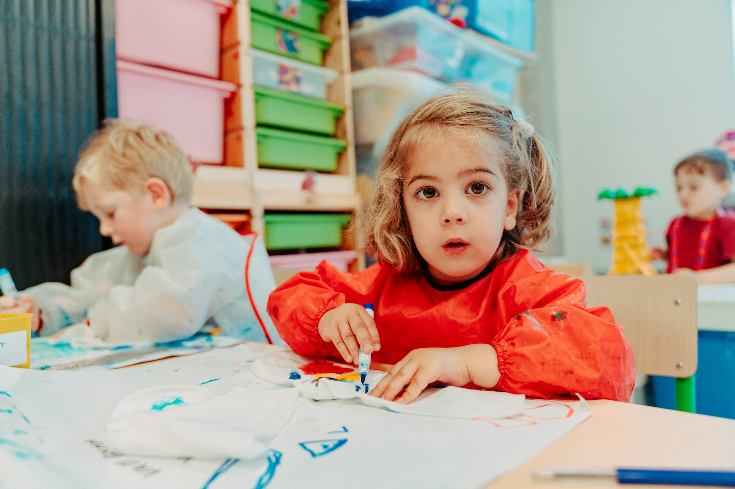
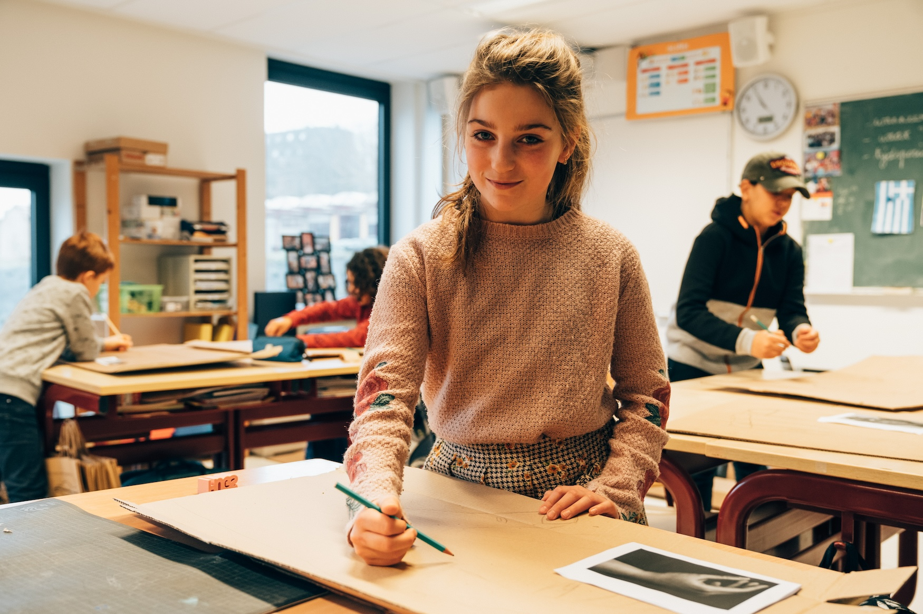


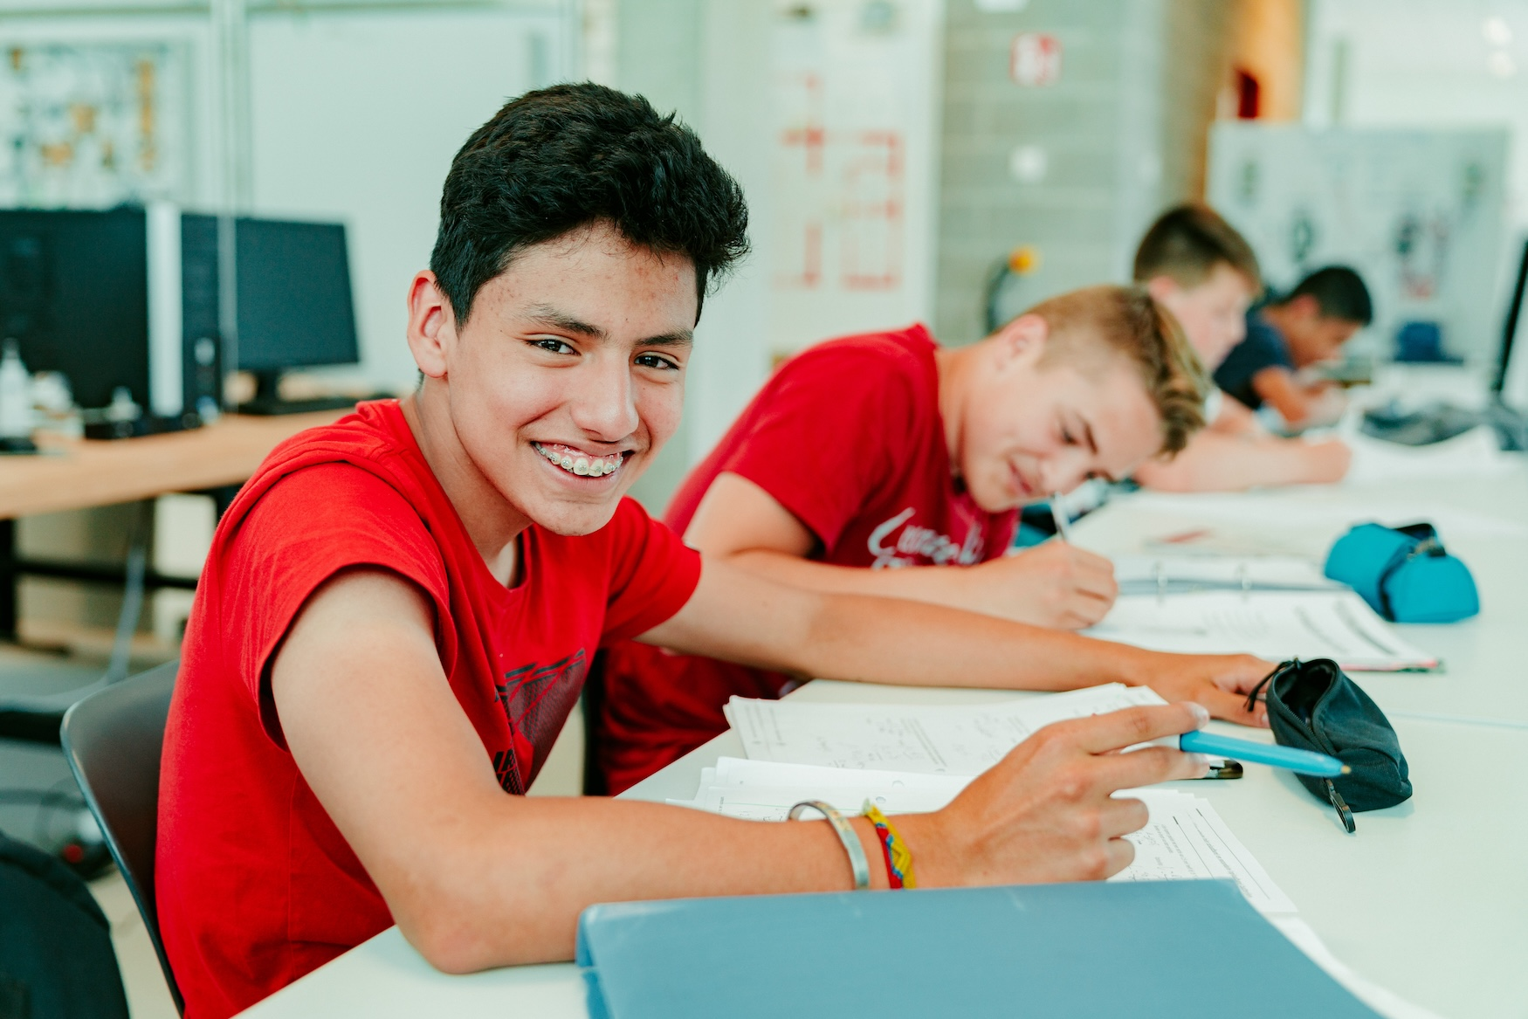
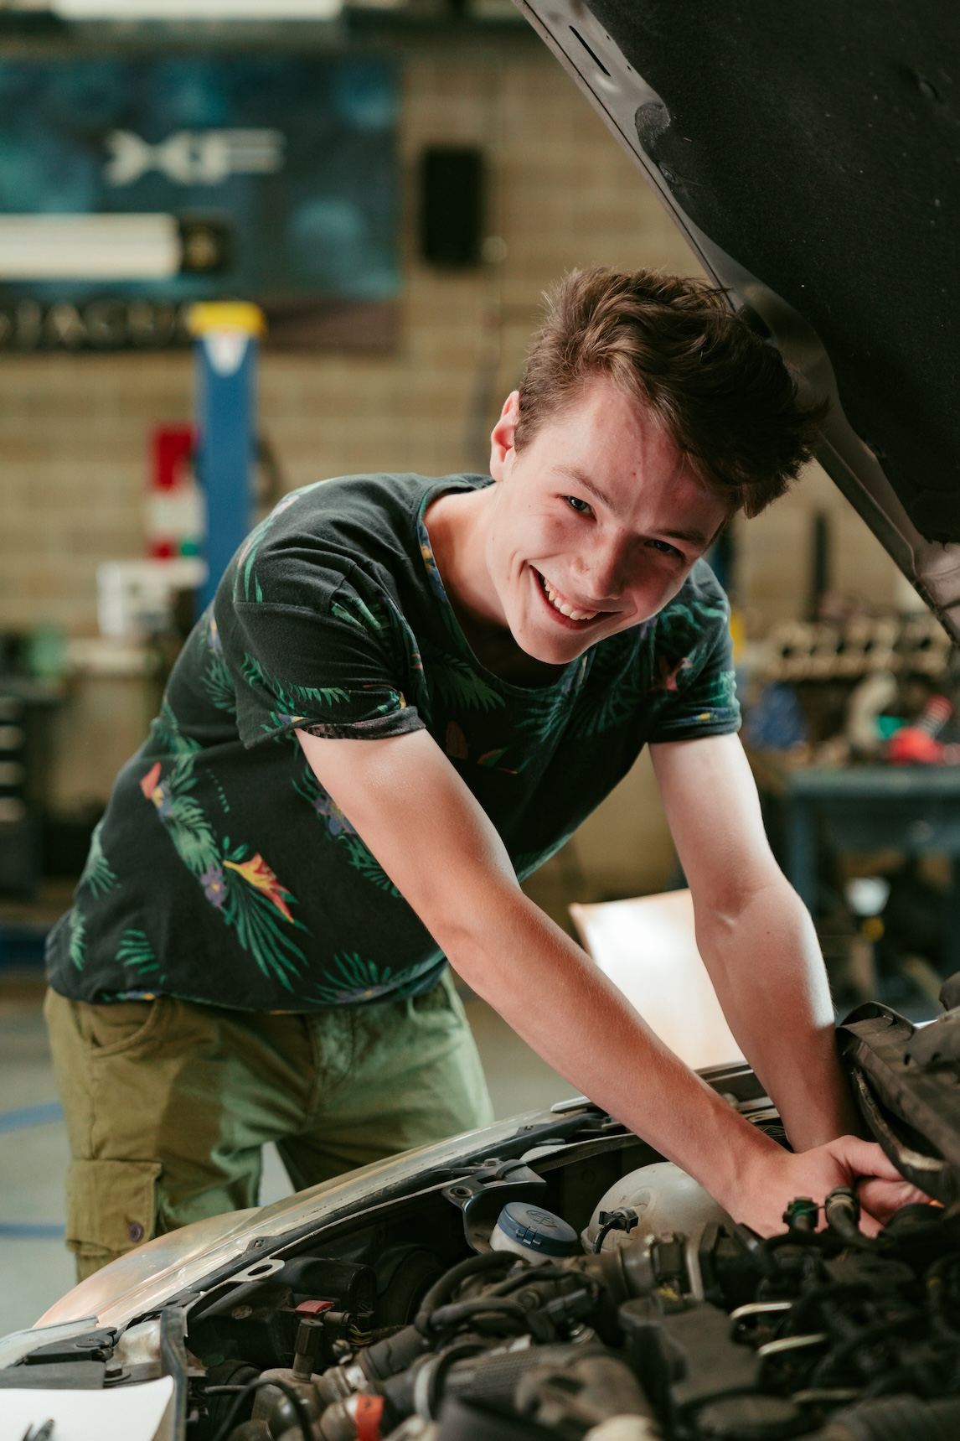
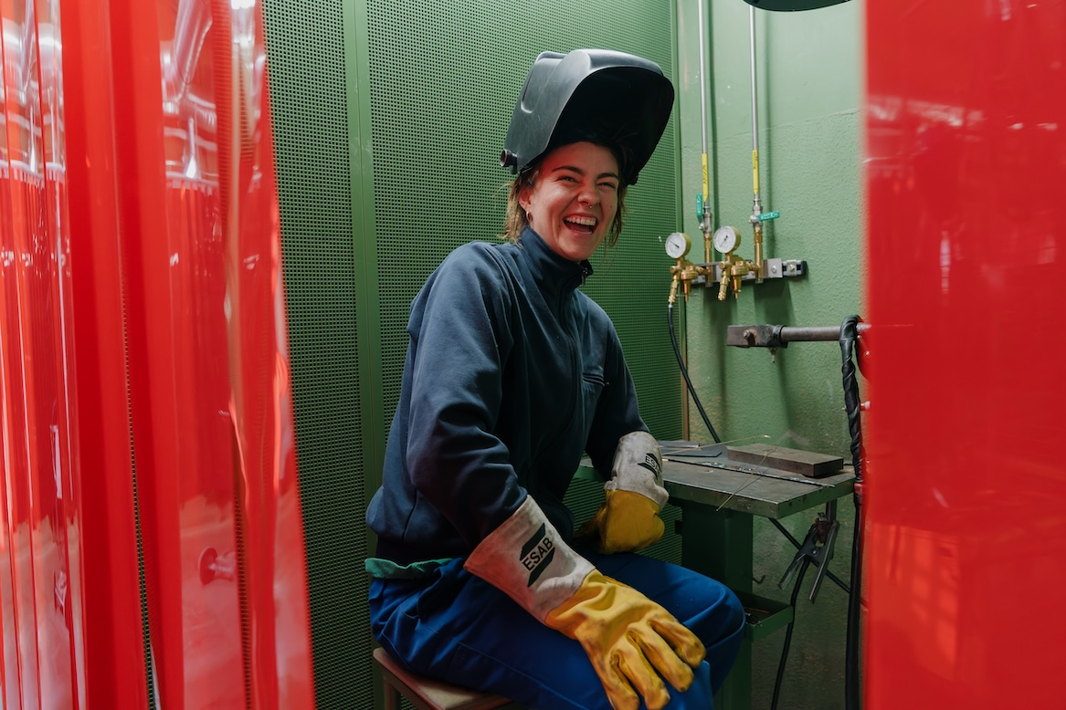
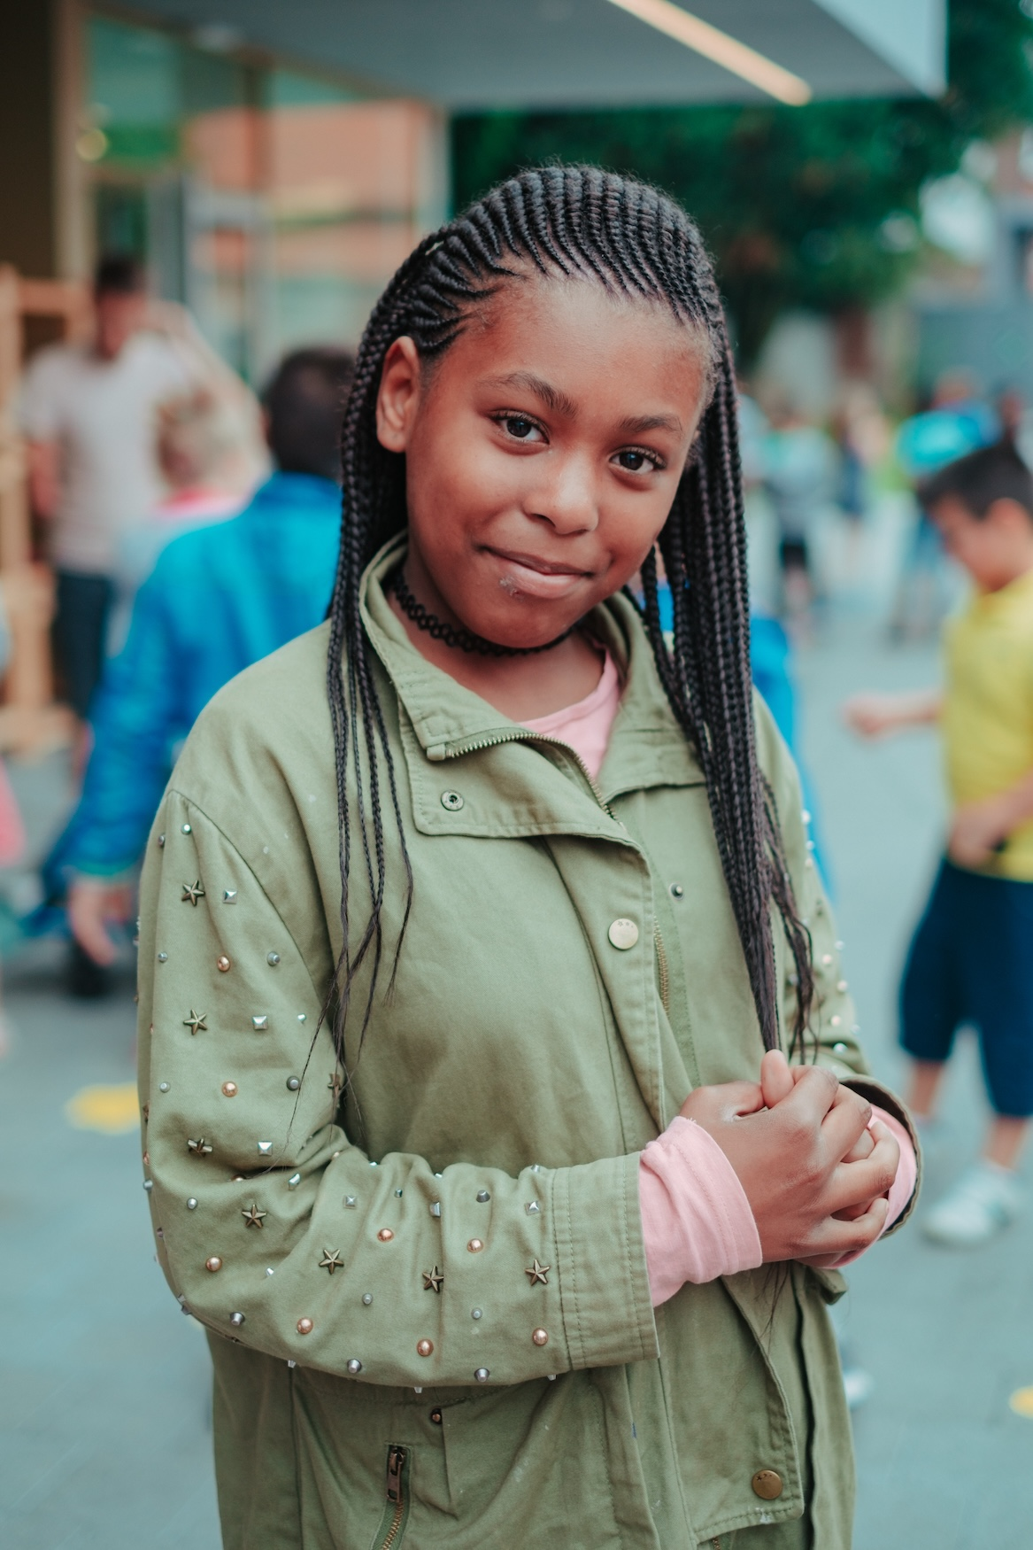
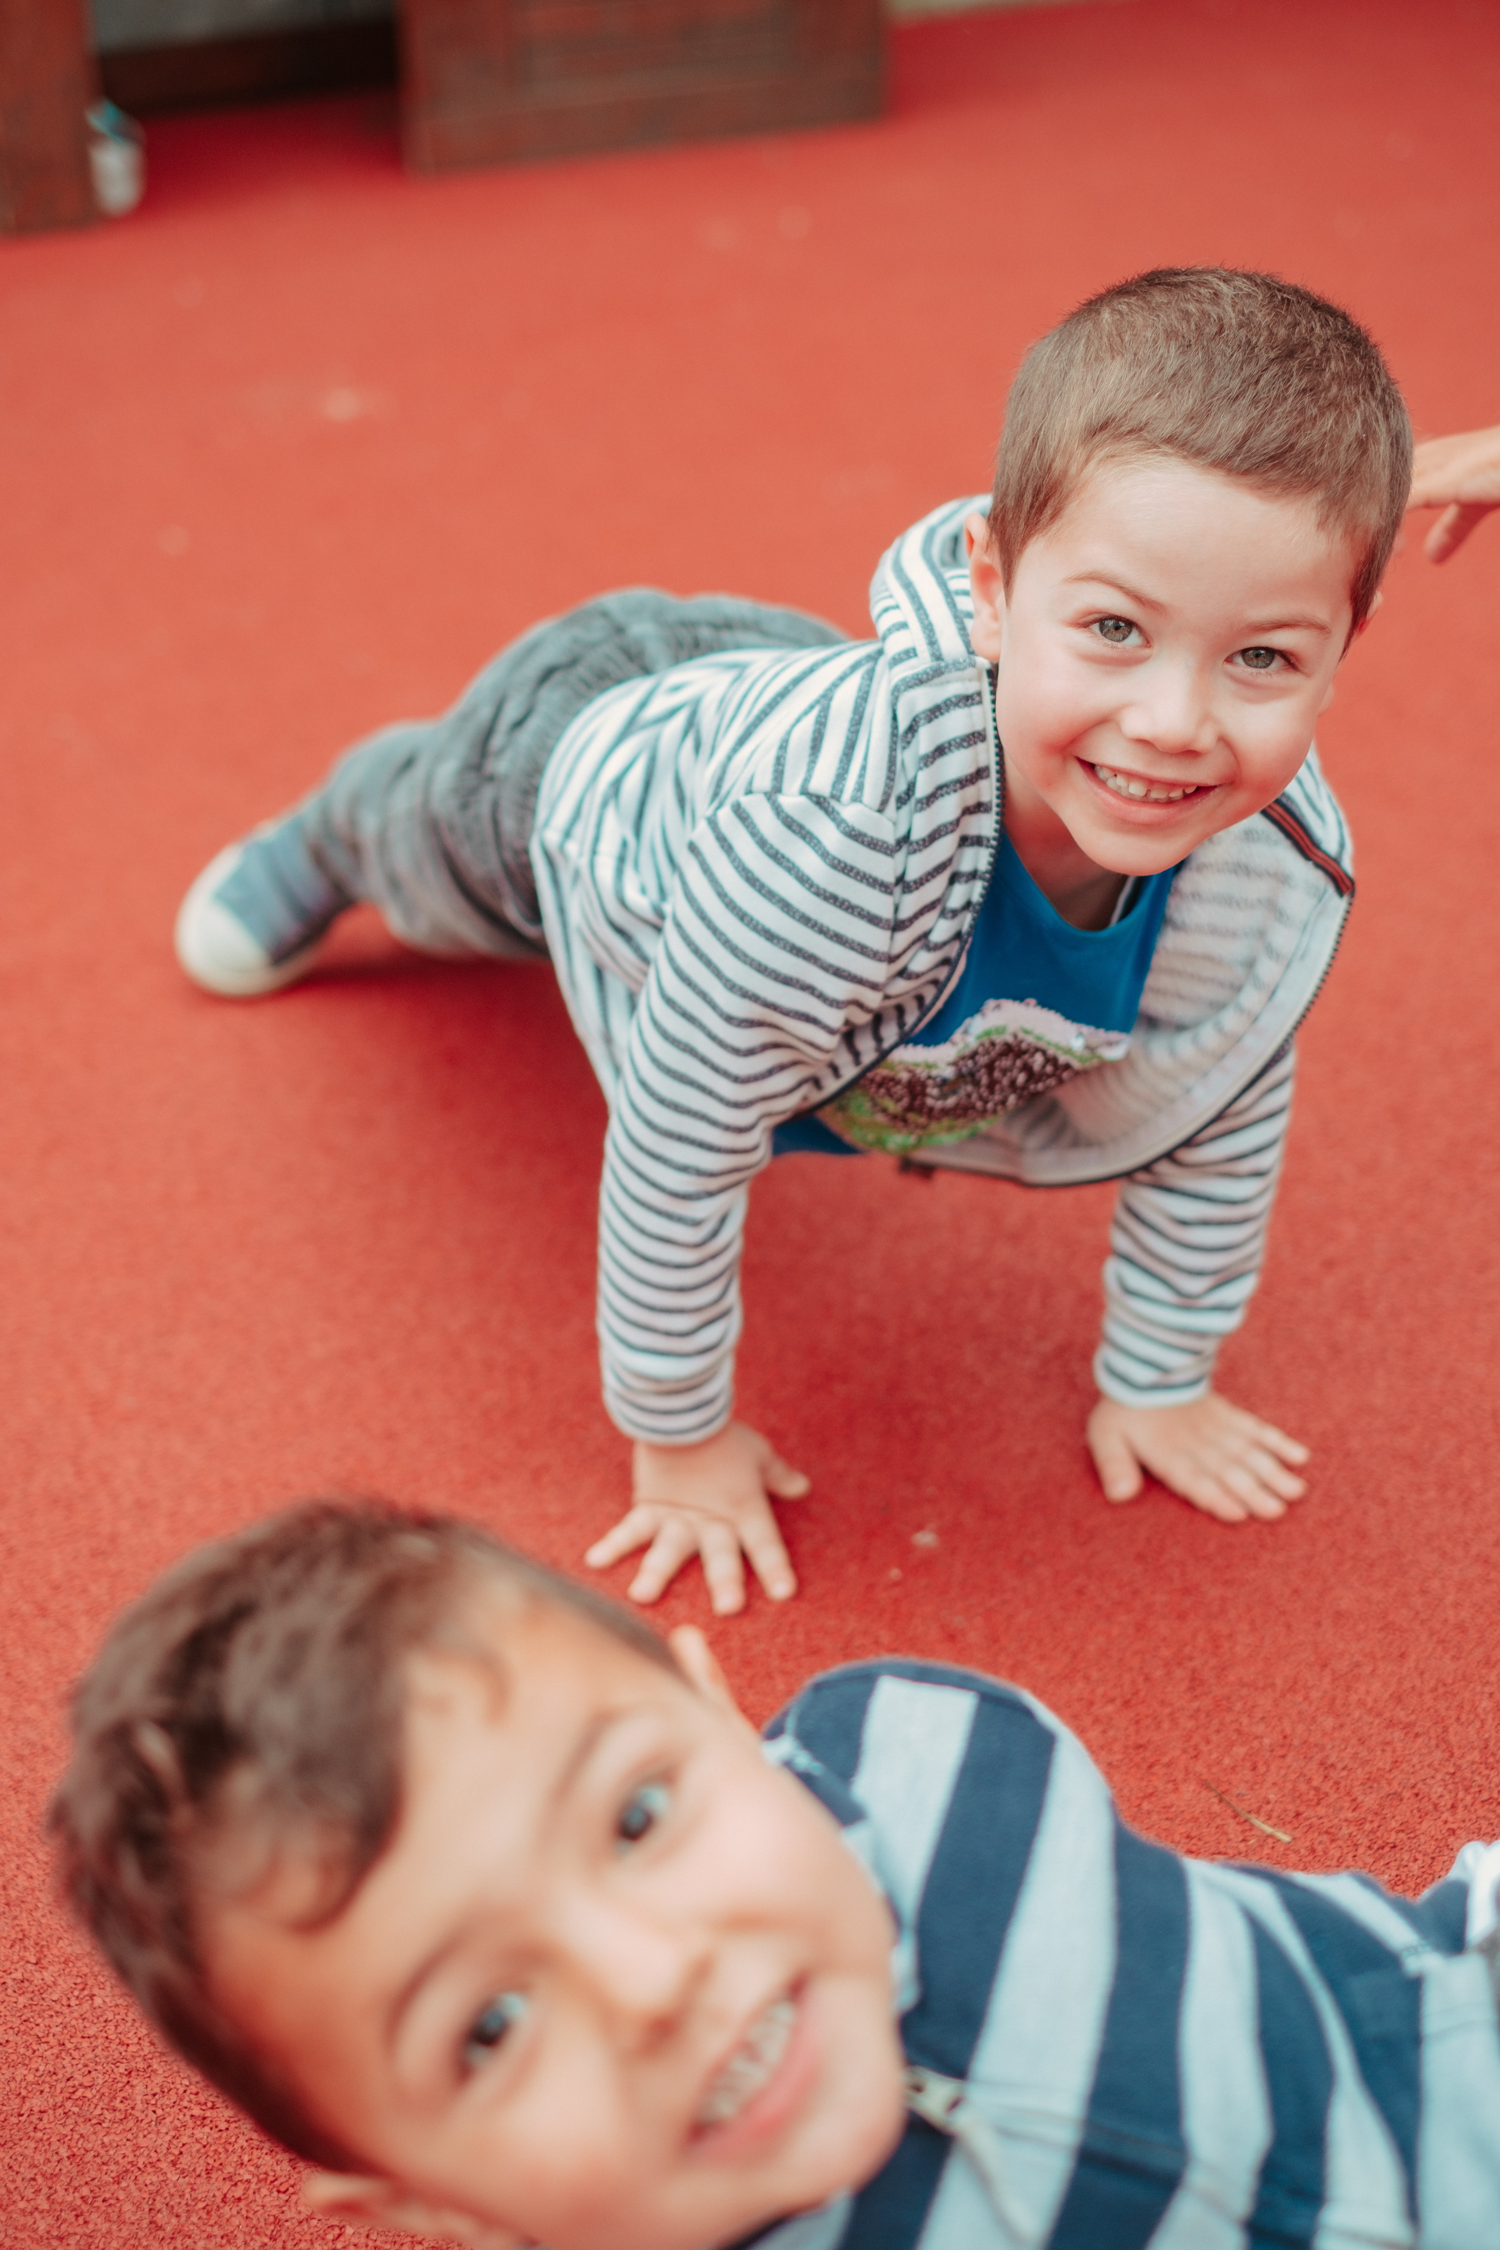
VOOR ÉLKE
LERENDE
Notes:
Voor het GO! moet elke lerende, zonder onderscheid, excellent onderwijs krijgen. Onze onderwijsprofessionals koesteren hoge verwachtingen en geloven in de groeimogelijkheden van elke lerende.

Slide 8









KWALITEITSVOL
ONDERWIJS
overdracht
van kennis
en cultuur
duurzame leerwinst
brede persoonlijkheids-ontwikkeling
opvoeden
tot actief
burgerschap
Notes:
Wat verstaan we dan precies onder kwaliteit?
Het GO! vindt het, net als de overheid, belangrijk dat onze leerlingen en cursisten voldoende basiskennis beheersen en leerwinst boeken met een duurzaam, levenslang effect.
Maar evengoed streven we naar een brede ontwikkeling met een open geest en respectvolle houding tegenover mens, natuur en samenleving, naar actief burgerschap.

Slide 9







VOOR ÉLKE
LERENDE
elk talent
telt
neutraliteit
specifieke onderwijs- en zorgnoden
inclusieve
leer- en leefomgevingen
Notes:
Wat bedoelen we met elke lerende?
Het GO! weigert niemand aan de poort en laat ook niemand achter.
Elk talent krijgt bij ons de kans om zich te ontplooien, ongeacht:
sociale achtergrond,
afkomst of
levensbeschouwing.
We bieden neutraal onderwijs aan. Neutraliteit in het GO! betekent dat we geen voorkeur hebben voor één specifieke opvatting. Geen enkele filosofische, ideologische en godsdienstige overtuiging domineert, ze zijn alle gelijkwaardig.
Het GO! gelooft in de maatschappelijke meerwaarde van een onderwijs waarin iedereen erbij hoort en waarin de sterktes van het buitengewoon onderwijs en het gewoon onderwijs ten volle worden benut. We willen tegemoetkomen aan de onderwijs- en opvoedingsbehoeften van álle lerenden en hen het perspectief bieden op een kwalitatieve onderwijsloopbaan.
Het GO! streeft daarom naar inclusieve leer- en leefomgevingen waar onderwijskwaliteit primeert.

Slide 10


VRAGEN?

Slide 12


